Slide 1
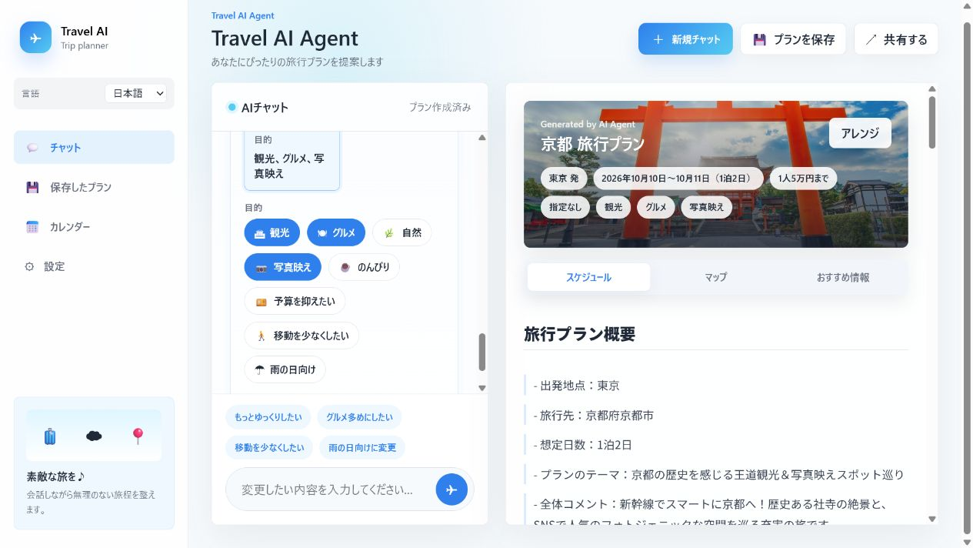
TRAVEL AI AGENT
「行きたい」が
2分で旅程になる。
AIと会話するだけで、時間・食・写真・移動まで。
旅行計画の「面倒」を、「楽しい」に変えるWebアプリ。
Notes:
[Sources]
- ローカルWebアプリの実行画面（本プロジェクト）
[/Sources]

Slide 2
旅行計画は、3つの会話で動き出す
01 条件を話す
02 AIが調べる
03 旅程が現れる
京都・1泊2日
予算5万円
観光＋グルメ＋写真映え
Web情報を参照し
スポット・移動・滞在時間を
ひとつのプランに
タイムライン
ルート地図
おすすめ情報
入力フォームではなく、会話のテンポで条件が整う。
02
Notes:
[Sources]
- ローカルWebアプリの実行画面（本プロジェクト）
[/Sources]

Slide 3
「京都に行きたい」の先まで、AIが書き込む
王道観光
×
写真映え
×
京グルメ
東京発・1泊2日・1人5万円。
テーマがヒーロー画面になり、
旅のムードが一目で伝わる。
03
Notes:
[Sources]
- ローカルWebアプリの実行画面（本プロジェクト）
[/Sources]

Slide 4
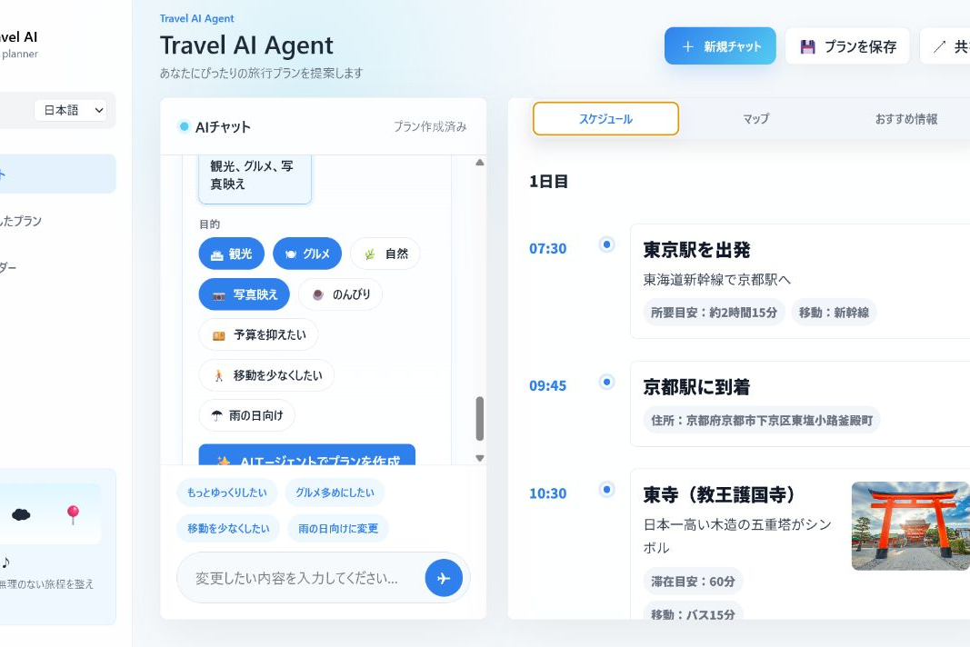
07:30
東京駅を出発
10:30
東寺の五重塔へ
13:30
清水寺から産寧坂へ
04
Notes:
[Sources]
- ローカルWebアプリの実行画面（本プロジェクト）
[/Sources]

Slide 5
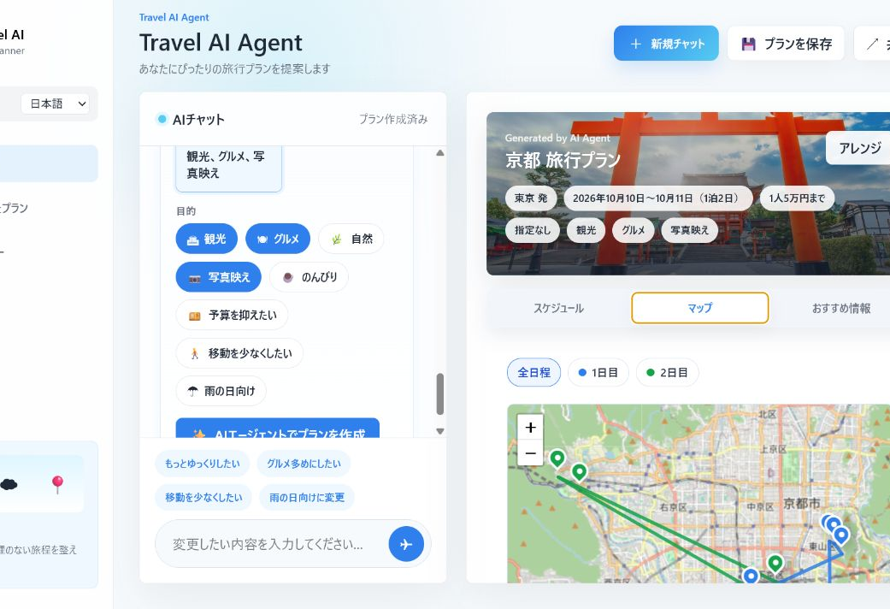
9スポットが、地図の上で「行けそう」に変わる
9
訪問スポット
1日目と2日目を色分け。
訪問順と移動の距離感が、
プランと同じ画面で分かる。
「これ、本当に回れる？」
という不安を、地図が消す。
05
Notes:
[Sources]
- ローカルWebアプリの実行画面／地図: OpenStreetMap contributors
[/Sources]

Slide 6
完成が終点じゃない。一言で、旅は何度でも変わる
01
02
03
もっとゆっくり
グルメ多めに
雨の日向けに
早朝出発を緩め、
滞在時間を長く。
「詰め込みすぎ」を解消。
おばんざい、京スイーツ、
カフェ休憩を追加。
旅の記憶に味を足す。
屋内で楽しめる文化施設と
移動の少ないルートへ。
天気で旅を諦めない。
再生成ではなく、対話を続ける。
06
Notes:
[Sources]
- ローカルWebアプリの実行画面（本プロジェクト）
[/Sources]

Slide 7
TRAVEL AI AGENT
旅の予定表ではなく、
旅の始まりをつくる。
✈
会話する。見える。直せる。
だから、計画の時間から旅行は楽しい。
Notes:
[Sources]
- ローカルWebアプリの実行画面（本プロジェクト）
[/Sources]

